Slide 1
지은이가 지은 집

Slide 2

문제 정리
입력으로 $N$개의 수가 주어진다
서로 다른 두 수를 더하여,
${10}^{7}X=Y$를 만드는 문제

Slide 3
풀이
입력으로 들어온 수들을 정렬한다
Y = 14
1 | 3 | 5 | 6 | 7 | 8 | 10 | 12

Slide 4
풀이
입력으로 들어온 수들을 정렬한다
Y = 14
둘의 합이 Y 보다 작으면 파란색 화살표를 오른쪽으로
1 | 3 | 5 | 6 | 7 | 8 | 10 | 12

Slide 5
풀이
입력으로 들어온 수들을 정렬한다
Y = 14
둘의 합이 Y 보다 크면 빨간색 화살표를 왼쪽으로
1 | 3 | 5 | 6 | 7 | 8 | 10 | 12

Slide 6
풀이
입력으로 들어온 수들을 정렬한다
Y = 14
둘의 합이 Y 보다 작으면 파란색 화살표를 오른쪽으로
1 | 3 | 5 | 6 | 7 | 8 | 10 | 12

Slide 7
풀이
입력으로 들어온 수들을 정렬한다
Y = 14
둘의 합이 Y 보다 크면 빨간색 화살표를 왼쪽으로
1 | 3 | 5 | 6 | 7 | 8 | 10 | 12

Slide 8
풀이
입력으로 들어온 수들을 정렬한다
Y = 14
둘의 합이 Y 보다 작으면 파란색 화살표를 오른쪽으로
1 | 3 | 5 | 6 | 7 | 8 | 10 | 12

Slide 9
풀이
입력으로 들어온 수들을 정렬한다
Y = 14
둘의 합이 Y랑 같으면 찾았다!
1 | 3 | 5 | 6 | 7 | 8 | 10 | 12

Slide 10
풀이
입력으로 들어온 수들을 정렬한다
만약, 파란색 화살표가 빨간색 화살표를 역전하는 경우, 답은 존재하지 않는다

Slide 11
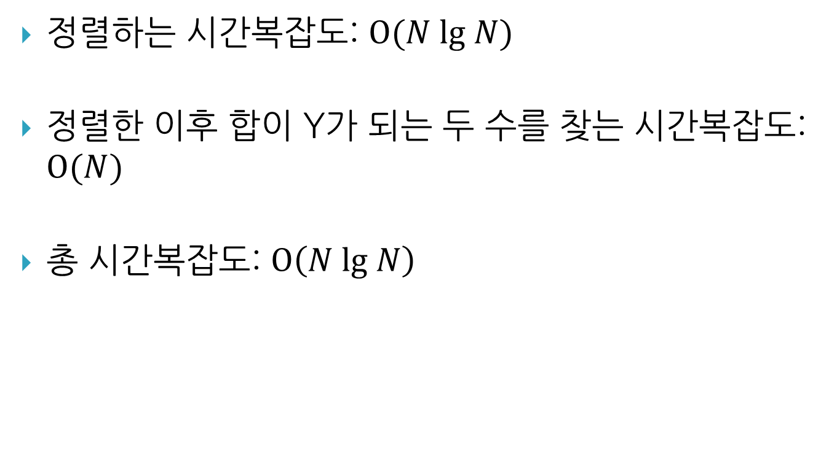
복잡도 분석
정렬하는 시간복잡도: $O(N lg N)$
정렬한 이후 합이 Y가 되는 두 수를 찾는 시간복잡도: $O(N)$
총 시간복잡도: $O\left(N lg N\right)$

